Slide 1
органы чувств, их роль в человеческом теле и способности к чувствительности и анализу

Slide 2
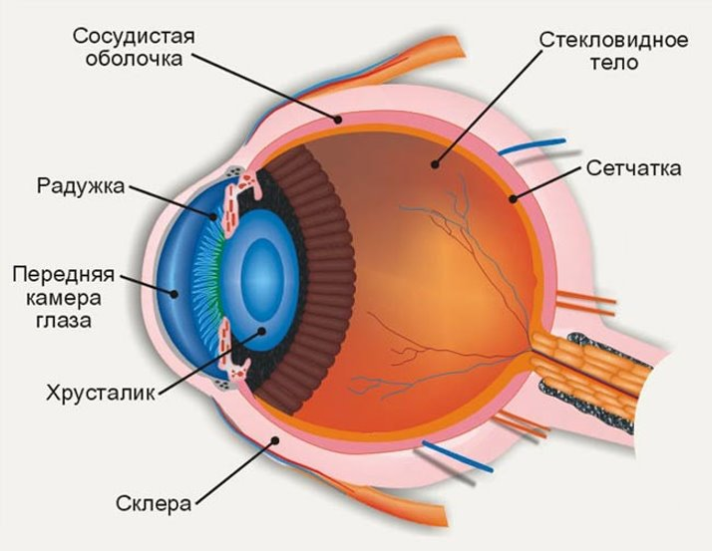
Зрение
Глаза - основной орган зрения человека. Глазное яблоко содержит многочисленные клетки, которые позволяют нам воспринимать свет и превращать его в информацию, которую наш мозг может интерпретировать. Глаза способны воспринимать цвета, формы и движение, а также распознавать объекты и лица.

Slide 3
Слепое пятно

Slide 4
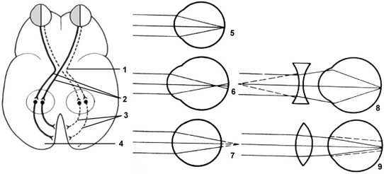
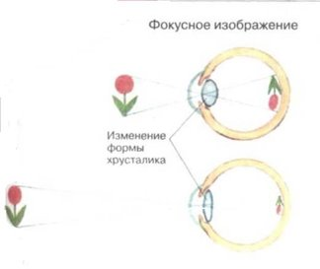
Фокусное расстояние

Slide 5
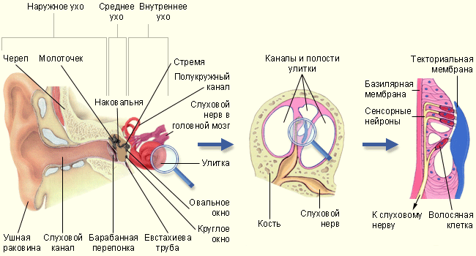
Слух
Наши уши - органы слуха человека. Они состоят из многочисленных частей, которые передают звуковые волны в наш мозг. Уши чувствительны к частотам, громкости и длительности звука. Они могут определить источник звука, и мы можем различать разные звуки, такие как голоса, музыку и шумы окружающей среды.

Slide 6
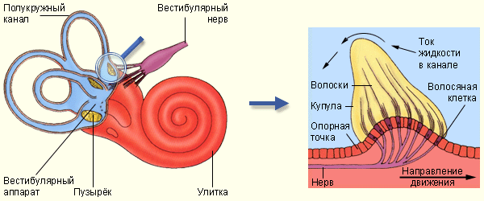
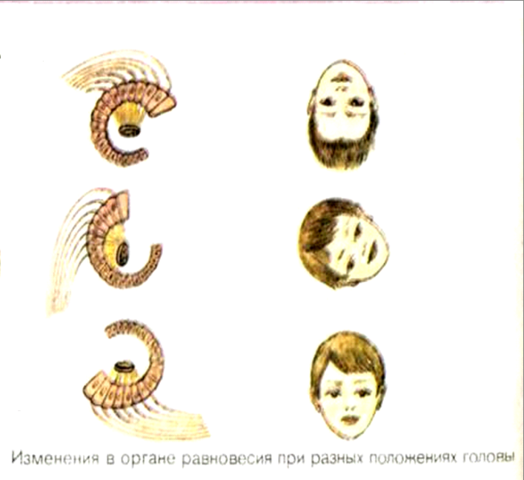
Постоянное поддержание равновесия необходимо для ориентации тела человека в пространстве

Slide 7
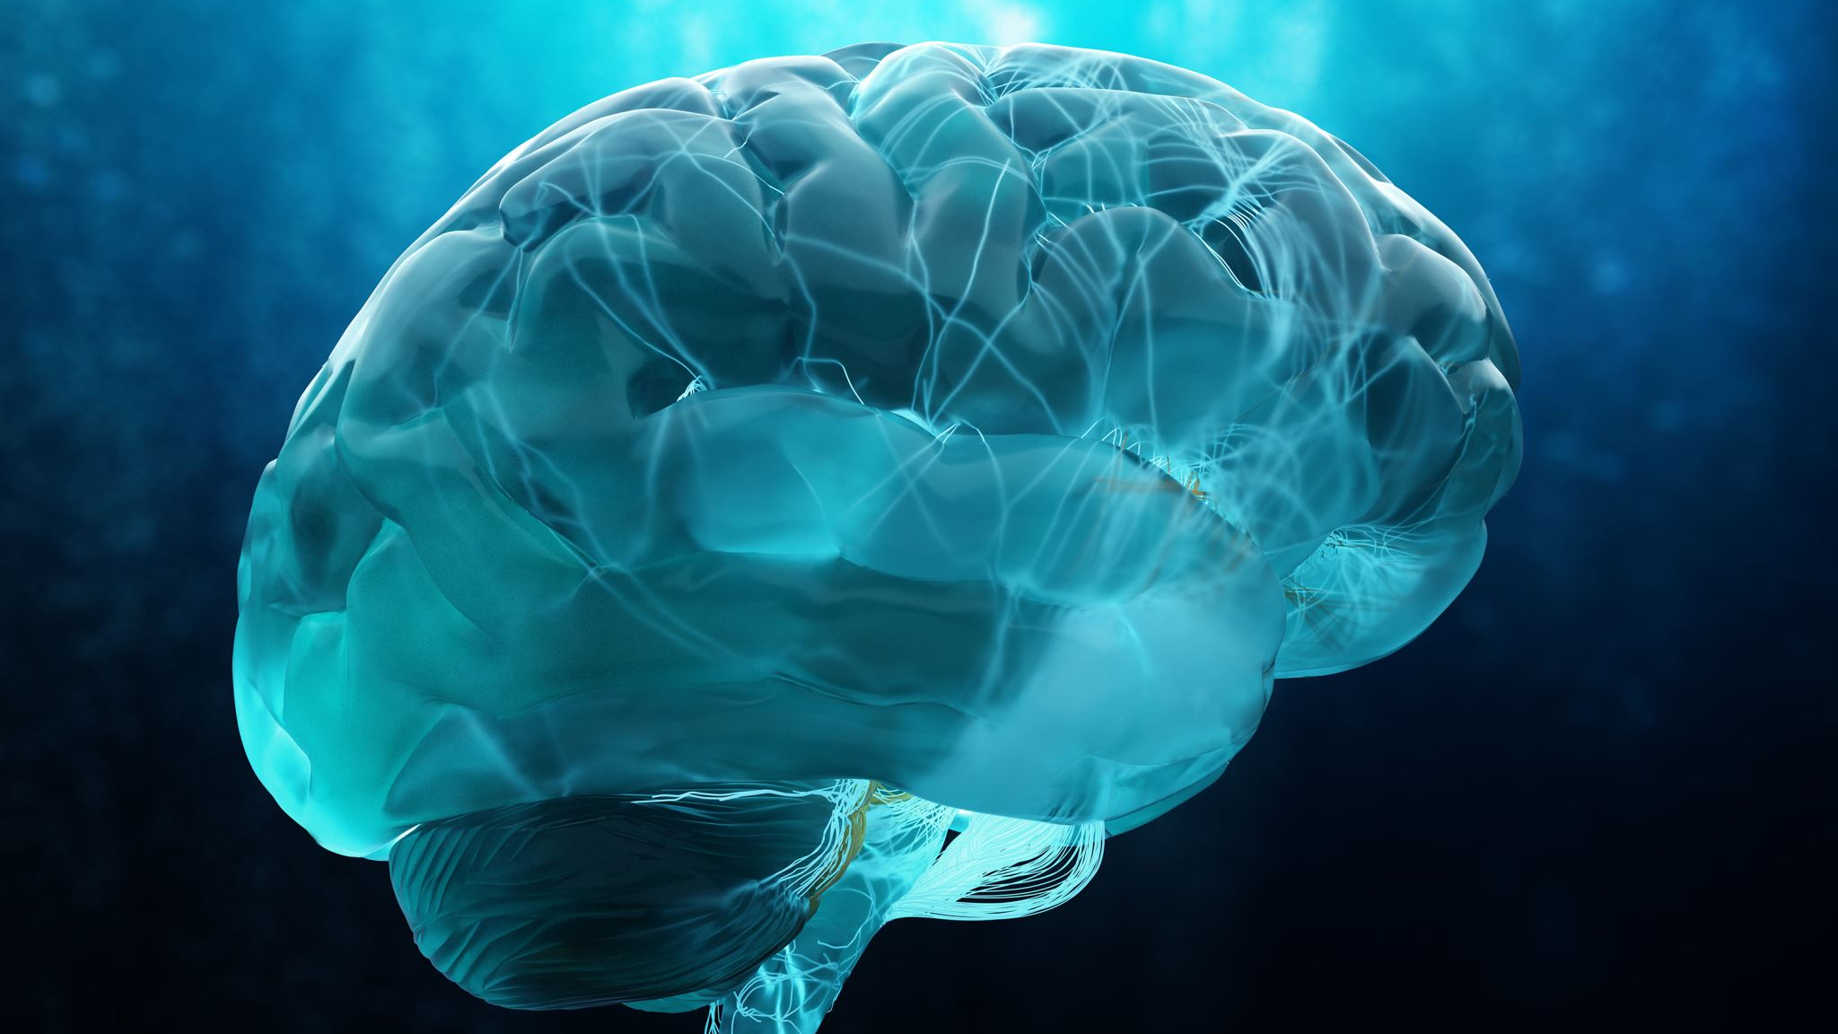
Органы чувств человека являются чрезвычайно важными для восприятия и анализа окружающей среды. Наш мозг использует полученные данные, чтобы реагировать на меняющиеся условия и защитить наш организм.

Slide 8
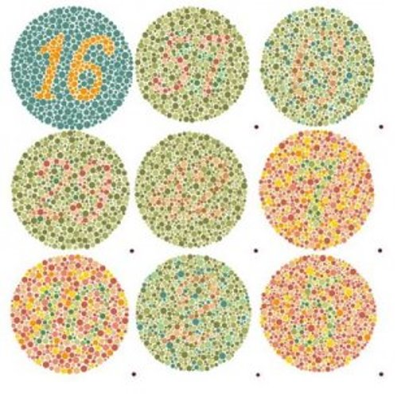
Какие цвета не различают дальтоники?

Slide 9
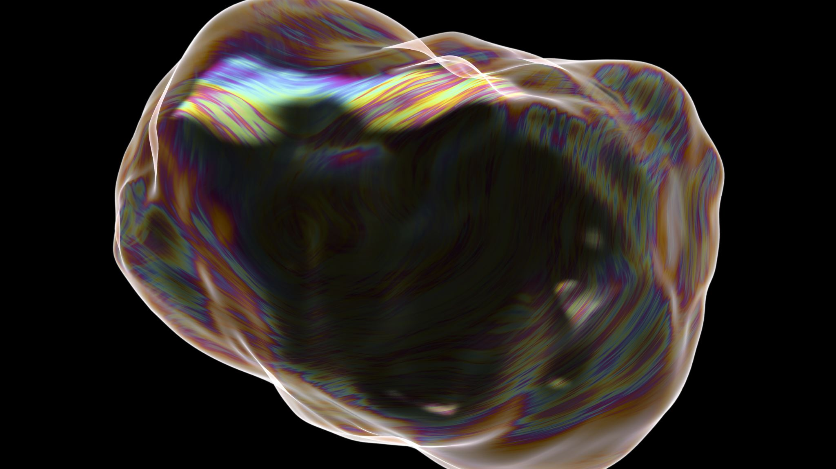
Обоняние
Нос - орган обоняния человека. Носовая полость содержит многочисленные рецепторные клетки, которые позволяют нам воспринимать запахи. Наш мозг может интерпретировать запахи, и мы можем определять их и их происхождение.

Slide 10
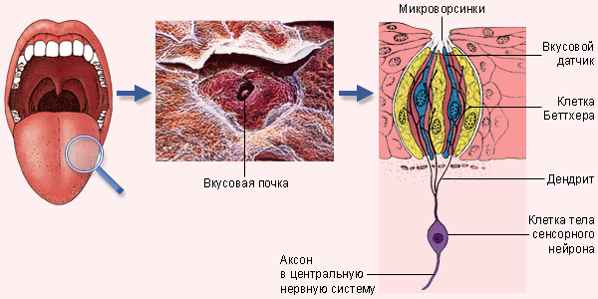
Вкус
Язык - орган вкуса человека. На языке есть многочисленные рецепторы, которые позволяют нам воспринимать вкусы. Мы можем определять вкуса сладкого, соленого, кислого и горького, а также комбинации этих вкусов.

Slide 11
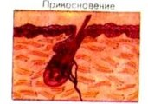
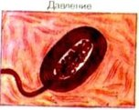
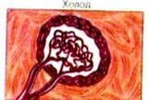
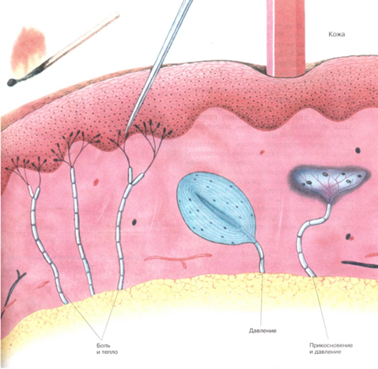
Осязание
Кожа - орган осязания человека. Кожа содержит многочисленные нервные рецепторы, которые позволяют нам воспринимать разные текстуры и температуры. Мы можем различать мягкие и жесткие поверхности, а также определять холодное или теплое.

Slide 12
Реакция на боль
Кроме того, наша кожа также чувствительна к большому количеству небольших или больших травматических стимулов. Клетки в коже позволяют нам реагировать на боль и указывать, когда нужна помощь или изменение окружающей среды.

